Slide 1
深度学习 & 云计算基础 Docker
谭中意

Slide 2
Why ML need Cloud？
训练需要大数据
预测可能会大流量

Slide 3
Paddle docker usage
docker pull hub.baidubce.com/paddlepaddle/paddle:1.7.1
docker run -it -v $PWD:/paddle hub.baidubce.com/paddlepaddle/paddle:1.7.1 /bin/bash
Check:
Input “python”
Input “import paddle.fluid”
Input “paddle.fluid.install_check.run_check()”

Slide 4
Agenda
互联网开发的特点和技术趋势
Why Docker？
How to use it?

Slide 5
互联网研发的两个特点
Agile
Scale

Slide 6
互联网开发的特点：为什么？
创意²
代码3
上线4
分析¹
Agile---快速迭代
Scale---scale up/scale down
Notes:
能以竞争对手，更快的速度， 和更低的成本，进行迭代， 这是对技术团队的要求。

Slide 7
如何做到？
Agile +Scale
流程
架构
基础设施

Slide 8
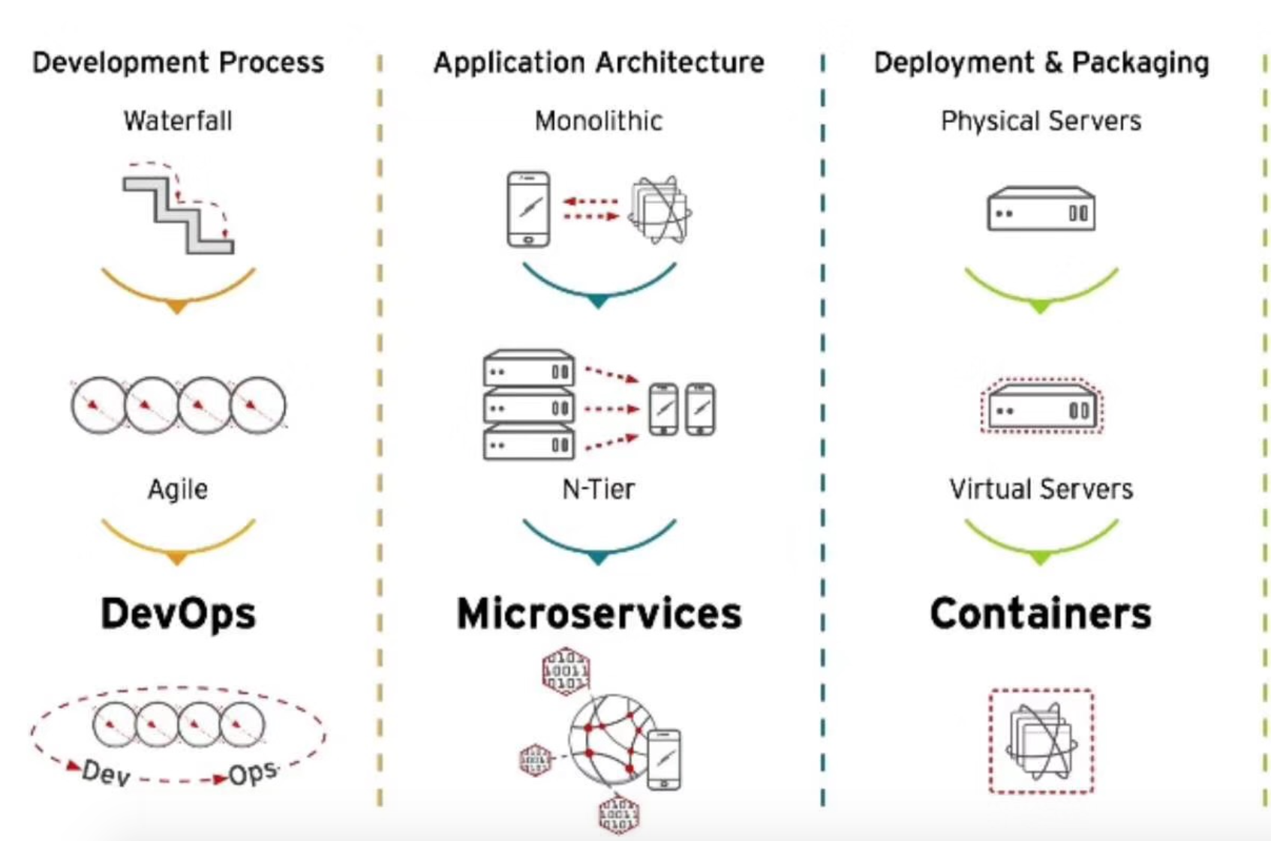
Agile +Scale的演进趋势

Slide 9
Perfect Match
Docker
Kubernetes
Microservice

Slide 10
Docker & Container & Virtualization
Docker technology is one implementation of container based virtualization technology
虚拟化
容器
Docker

Slide 11
系统发展趋势：实体->虚机->容器
实体机
虚拟机
容器
应用代码
应用代码
应用代码
依赖库
依赖库
依赖库
OS
Guest OS
硬件
hypervisor
容器引擎
Host OS
Host OS
硬件
硬件
Notes:
实体机： 部署时间得按月计算
虚拟机： 部署时间按照分钟计算
容器： 部署时间按照秒计算

Slide 12
实体机的缺点
实体机
价格成本高
部署麻烦，时间按照月/周计算
迁移麻烦
各个app的隔离差，app1能看到app2的文件
资源侵占很厉害，一个app容易把整个系统搞死
资源利用率难提升
app1
app2
依赖库
OS
硬件

Slide 13
提高资源使用率为什么重要？
50万机器，每台机器成本2万， 50万x2万= 100亿
每提升1%，意味着每年至少上亿的节省

Slide 14
扩容非常麻烦
部署周期太长
机架，网络，系统，LB配置

Slide 15
虚拟机的Pros & Cons
虚拟机1
虚拟机1
虚拟机1
Pros
部署简单，分钟计算
各个app间的隔离好
资源利用率有提升
Cons
启动慢，分钟级别
Image比较大，G级别
系统性能损失比较大
app
app
app
依赖库
依赖库
依赖库
OS
OS
OS
hypervisor
Host OS
硬件

Slide 16
扩容/缩容效率不高
Image是一个OS，boot 耗时，扩容做不到秒级
Image大，占用资源多，造成系统资源浪费
虚拟化成本带来性能损失

Slide 17
容器的Pros & Cons
容器1
容器1
容器1
Pros
启动秒开
占资源少，单机可开1000以上容器
系统性能损失少
App间资源隔离
Cons
安全和隔离对比虚机要差
app
app
app
依赖库
依赖库
依赖库
容器引擎
Host OS
硬件

Slide 18
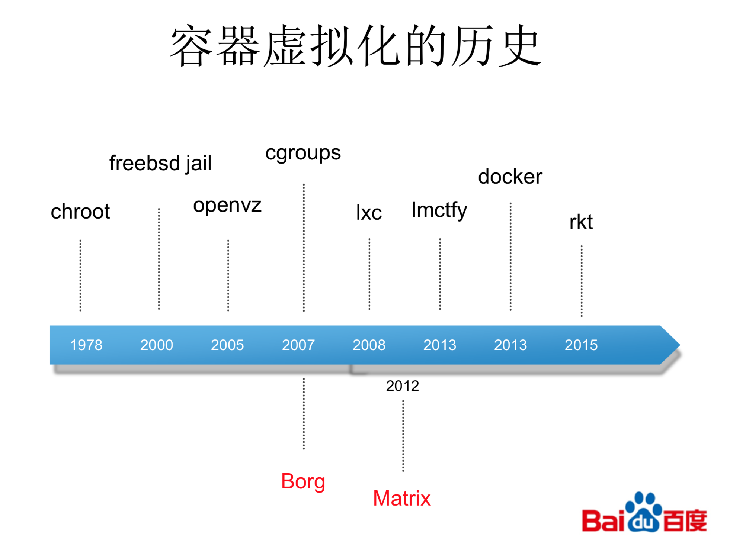
虚拟化发展的历史

Slide 19
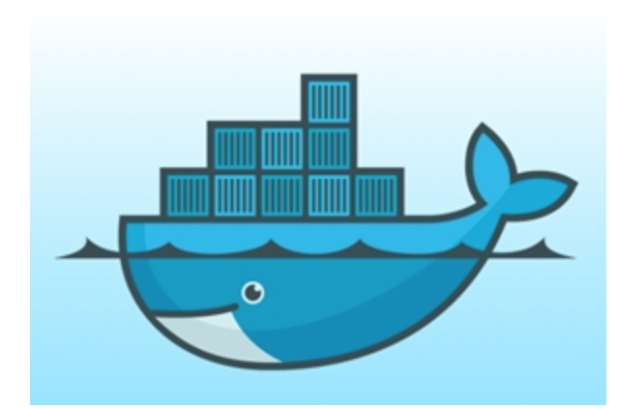
标准化：Docker 好比集装箱
集装箱的出现彻底改变了运输行业
备注：《集装箱改变世界》

Slide 20
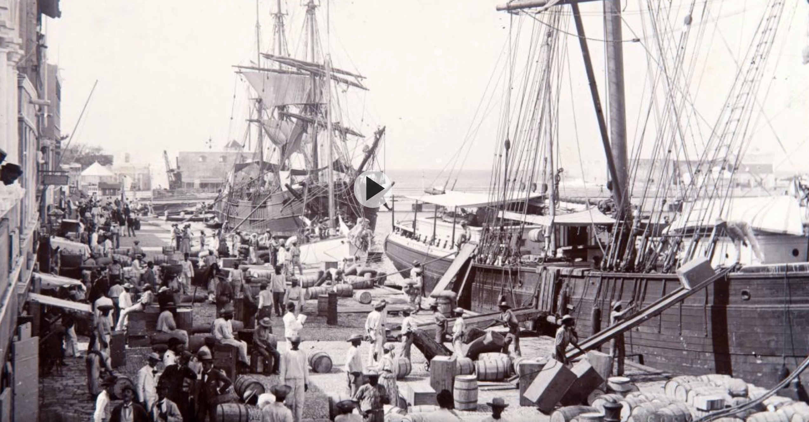
以前的码头

Slide 21
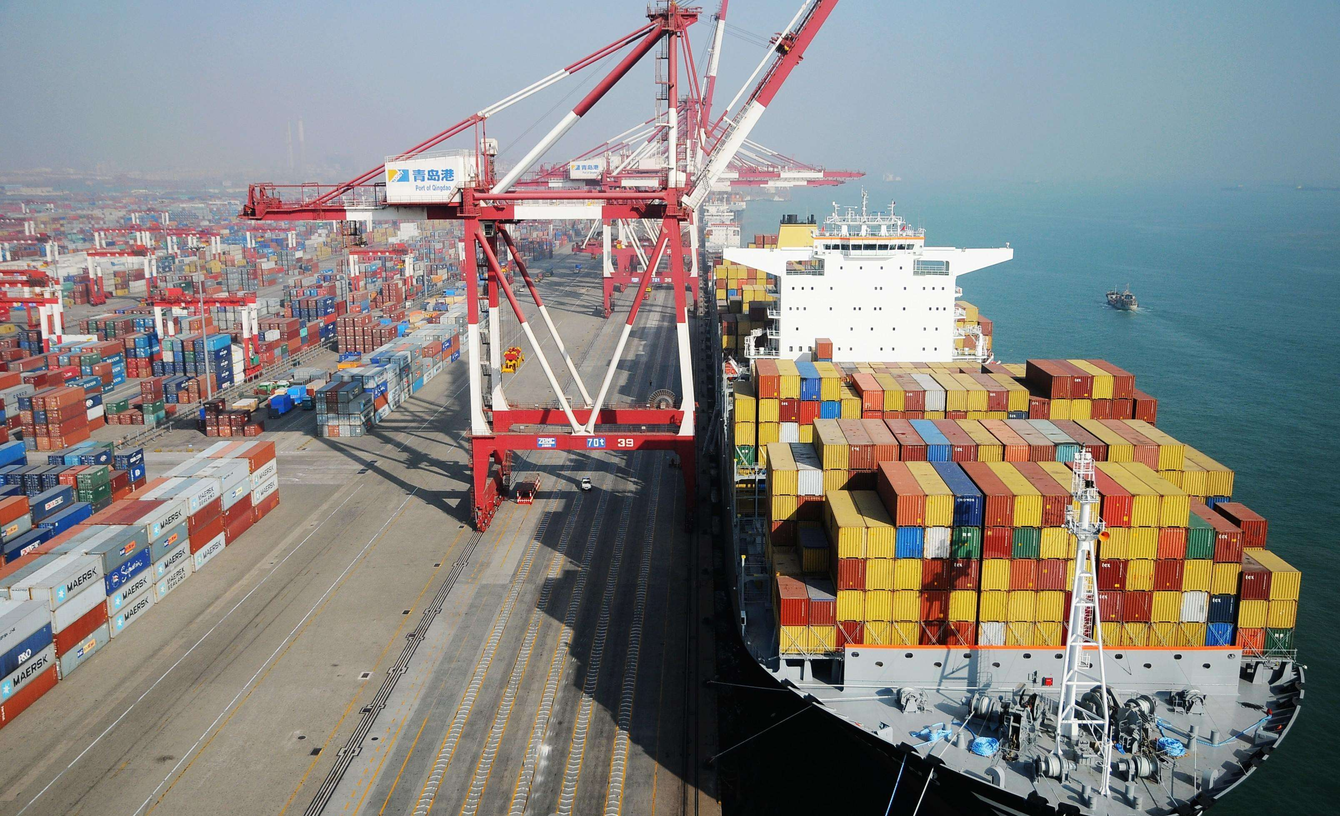
《集装箱改变世界》

Slide 22
Docker发展历史
Docker is a platform for developers and sysadmins to develop, deploy, and run applications with containers.
创始人：Solomon Hykes
2013年 Docker对外开源
2014年 全球开始流行
Docker相对之前的Borg等最大的进步
Docker image 把应用程序和依赖库打成一个包
包有版本，并有独立的Registry提供管理

Slide 23
Docker是新瓶装旧酒
是容器虚拟化的相关技术的组合
Cgroups（limits how much you can use）
一组进程放在放在一个控制组里，通过给这个控制组分配指定的可用资源，达到控制这一组进程可用资源的目的
Namespace (limits what you can see)
又称为命名空间，它主要做访问隔离，即同一个命名空间的多个资源(memory, CPU, network, pid) 可以互相看到，但是之外的看不到
Union Mount FS（AU FS）
https://www.youtube.com/watch?v=sK5i-N34im8&t=1092s

Slide 24
Cgroup
Cgroup又称为Linux Control Group， 是Linux Kernel的一个功能
由Google工程师发起并贡献
作用是限制一个进程组的资源（包括内存，CPU ，磁盘IO，网络等）
参考：https://en.wikipedia.org/wiki/Cgroups
https://coolshell.cn/articles/17049.html

Slide 25
Namespace
是Linux Kernel提供的一种内核级别环境隔离的方法
作用：
进程空间隔离
文件系统隔离
域名空间隔离
等等
参考：https://coolshell.cn/articles/17010.html

Slide 26
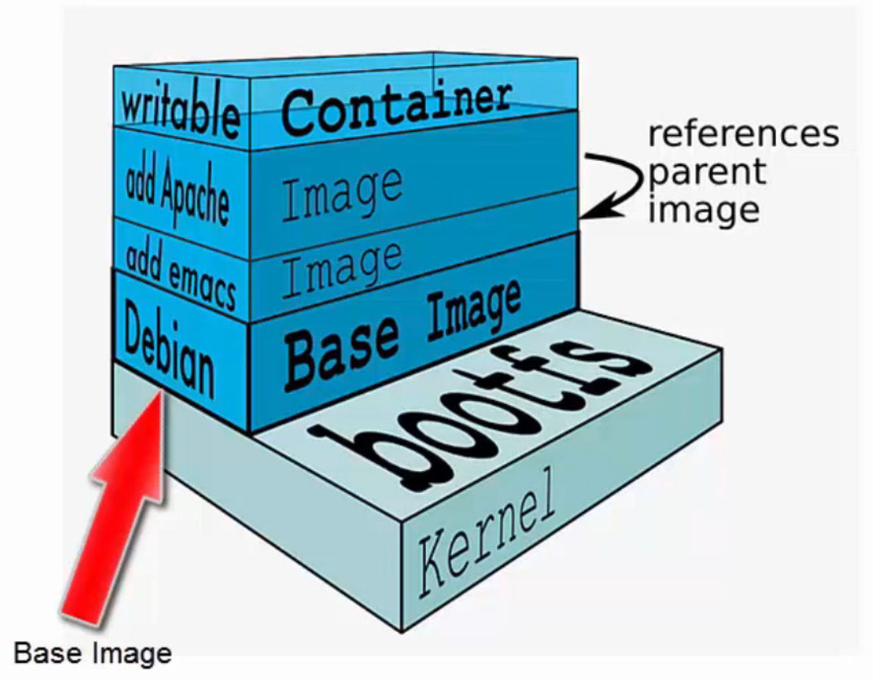
Union Mount FS
用于制作image
例如：
AU FS
Overlay FS
Devicemapper
btrfs
。。。
参考：https://en.wikipedia.org/wiki/Union_mount

Slide 27
Docker 的好处
一处成功，处处成功
横跨开发，测试，部署环境
也不用管是在实体机，虚拟机，还是在云上
一个大包，很方便
创建和部署都很快
可以跟CI/CD方便集成
跟微服务结合很方便
隔离，解藕，弹性

Slide 28
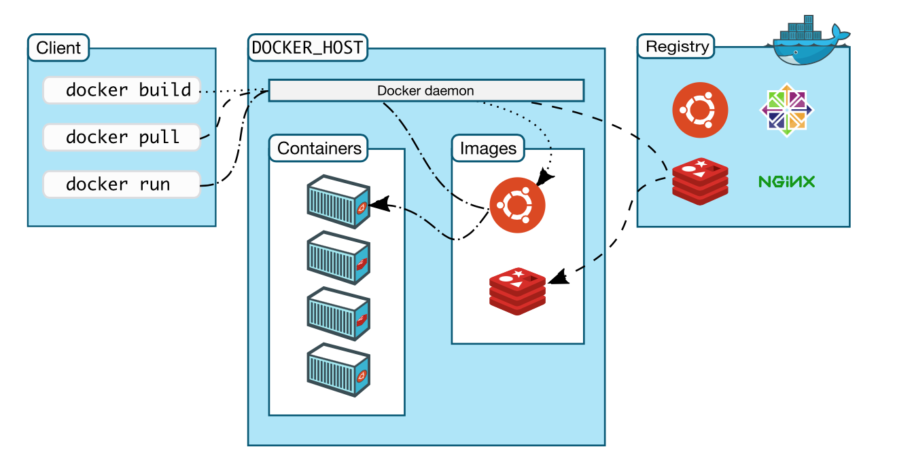
Docker的组成部分：典型C/S架构
From Docker.com

Slide 29
几个重要概念
Docker image
Docker container
Docker Daemon
Docker Registry

Slide 30
How to use docker？
已经学习过的：
Docker run
Docker pull
新讲内容
Docker build
Docker login
Docker push

Slide 31
Docker hub介绍
https://hub.docker.com
Docker image的公共registry
还有很多私有的registry
用户可以用它来：
上传Docker image，并保存name/tag/版本(需要login）
下载Docker image

Slide 32
Dockerfile使用
用于生成Docker的image的配置文本文件
常用语法：
FROM 基于已有的Docker image来生成
例如：FROM tomcat:8.0
COPY 把用户的文件copy到image去
例如：COPY index.jsp /usr/local/tomcat/webapps/ROOT
EXPOSE 对外通过该端口提供服务
例如：EXPOSE 8080
CMD 启动该image应该跑的脚本
例如：CMD [“catalina.sh”, “run”]
https://docs.Docker.com/engine/reference/builder/

Slide 33
Dockerfile举例
Hello-World
https://hub.docker.com/_/hello-world/
https://github.com/docker-library/hello-world/blob/master/amd64/hello-world/Dockerfile
Ubuntu

Slide 34
Demo：tomcat
Dockerfile：内容如下
FROM tomcat:8.0
COPY index.jsp /usr/local/tomcat/webapps/ROOT
EXPOSE 8080
Index.jsp内容如下
<%
out.println("Hello World, V1");
%>

Slide 35
Demo：tomcat-cont
$docker build -t mytomcat:1.0 .
$docker run -p 8080:8080 -d mytomcat:1.0
$curl localhost:8080

Slide 36
如何push到dock hub
注册一个账号
Build image
Docker login
Docker push
Docker 测试

Slide 37
Docker Debug tips
Docker 起不来，怎么办？
$docker run –v
看log
$docker logs [container_id]
Inspect
$docker inspect [container_id]
在Docker实例中执行shell命令
$docker exec -it [container_id] bash

Slide 38
Docker for RD常用场景
快速学习某个软件，省去安装的麻烦
paddlepaddle
apollo
在一台机器上快速调试多个版本
快速制作自己的image：docker commit

Slide 39
扩展部分1：体验隔离
起两个docker terminal，
$docker run -it ubuntu bash
$docker run -it ubuntu bash
在这两个docker terminal分别run
#ps -ef
#hostname

Slide 40
docker如何限制资源
在docker run加入参数
-m 限制内存
-c 限制CPU

Slide 41
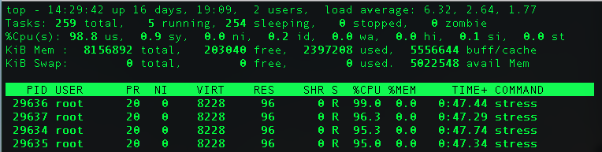
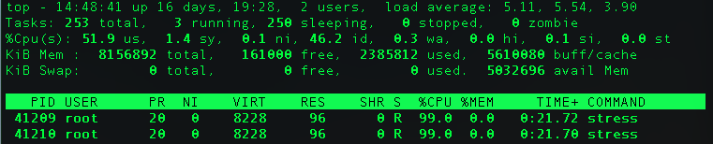
扩展部分2：体验资源受限
$ docker run -it ubuntu bash
# apt-get update; apt-get install stress
#stress -c 2 打满2个核
另外开一个terminal，top
能看到CPU都基本打满
$ docker run --cpus=2 -it ubuntu bash
# apt-get update; apt-get install stress
# stress -c 2 同样打满2个核
另外开一个terminal，top
能看到CPU只占50%左右
$ps –ef --forest

Slide 42
课后自己练习
去docker hub注册账号
写一个docker file
Build 一个image
Docker login/docker push

Slide 43
Paddle docker usage
docker pull hub.baidubce.com/paddlepaddle/paddle:1.7.1
docker run -it -v $PWD:/paddle hub.baidubce.com/paddlepaddle/paddle:1.7.1 /bin/bash
Check:
Input “python”
Input “import paddle.fluid”
Input “paddle.fluid.install_check.run_check()”

